Slide 1
Общие понятия и классификация чрезвычайных ситуаций природного и техногенного характера

Slide 2
Общие понятия и классификация чрезвычайных ситуаций природного и техногенного характера
Чрезвычайная ситуация (ЧС) — это нарушение нормальных условий жизнедеятельности людей на определенной территории, вызванное аварией, катастрофой, стихийным или экологическим бедствием, в результате которых возникает угроза жизни и здоровью, наносится ущерб имуществу населения, народному хозяйству и окружающей природной среде.

Slide 3
Авария — это повреждение, влекущее за собой выход из строя машин или механизмов, систем обеспечения (например, энергоснабжения) зданий или коммуникаций.
На промышленных предприятиях аварии, как правило, сопровождаются пожарами, взрывами, затоплениями, обрушениями, выбросами или разливами сильно действующих ядовитых веществ (СДЯВ).

Slide 4
Катастрофа — событие с трагическими последствиями, крупная авария с гибелью людей.
Различают следующие виды катастроф (схема ):
Экологическая катастрофа — стихийное бедствие, крупная производственная или транспортная авария, последствия которой приводят к чрезвычайно неблагоприятным изменениям в среде обитания, к массовому поражению флоры и фауны, почвы и воздушной среды, природы в целом.

Slide 5
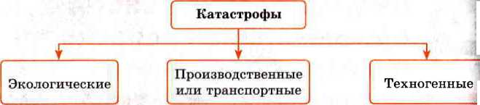

Slide 6
Производственная или транспортная катастрофа — крупная авария на производстве или транспорте, влекущая за собой человечески жертвы и значительный материальный ущерб.
Техногенная катастрофа — внезапное, непредусмотренное освобождение механической, химической, термической, радиационной и иной энергии.
Стихийное бедствие — это опасные геофизические, геологические, гидрологические, атмосферные и другие природные процессы таких масштабов, при которых возникают катастрофические ситуации, характеризу -ющиеся внезапным нарушением жизнедеятельности людей, разрушением и уничтожением материальных ценностей.

Slide 7
Чрезвычайные ситуации классифицируются:
по природе возникновения (природные, техногенные, экологические, антропогенные, социальные и комбинированные);
масштабам распространения (локальные, местные, территориальные, региональные, федеральные, трансграничные);
причине возникновения (преднамеренные и непреднамеренные, стихийные);
скорости развития (взрывные, внезапные, скоротечные,
плавные);

Slide 8
возможности предотвращения (неизбежные, или природные, предотвращаемые, или техногенные, социальные);
ведомственной принадлежности (в промышленности, строительстве, на транспорте, в жилищно-коммунальной сфере, сельском, лесном хозяйстве и т.д.).

Slide 9
Чрезвычайные ситуации природного характера.
К природным относятся чрезвычайные ситуации, связанные с проявлением стихийных явлений природы.
На территории России, обладающей большим разнообразием геологических, климатических и ландшафтных условий, наблюдается более тридцати видов опасных природных явлений.
Сами по себе чрезвычайные ситуации природного характера весьма разнообразны, поэтому, исходя из причин (условий) возникновения, их делят:

Slide 10
на геофизические опасные явления (землетрясения, извержения вулканов);
геологические опасные явления (оползни, сели, обвалы, осыпи, лавины, склоновый смыв, просадка, или провал, земной поверхности, эрозии, пыль­ные бури);
метеорологические и агрометеорологические опасные явления (бури (9 — 11 баллов), ураганы (12 — 15 бал­лов), смерчи, торнадо, шквалы, вертикальные вихри, крупный град, сильный дождь (ливень), сильный снегопад, сильный гололед, сильный мороз, сильная метель, сильная жара, сильный туман, засуха, суховей, заморозки);

Slide 11
морские гидрологические опасные явления (тропические циклоны (тайфуны), цунами, сильное волнение, шторм (более 5 баллов), сильное колебание уровня моря, ранний ледяной покров , напор льдов, интенсивный дрейф льдов, непроходимый или труднопроходимый лед, обледенение судов и портовых сооружений, отрыв прибрежных льдов);

Slide 12
гидрологические опасные явления (высокий уровень воды (наводнения), половодье, дождевые паводки, низкий уровень воды, заторы и зажоры, ветровые нагоны, ранний ледостав и появление льда на судоходных водоемах);
гидрогеологические опасные явления (низкий уровень грунтовых вод, высокий уровень грунтовых вод);
природные пожары (лесные пожары, пожары степных и хлебных массивов, торфяные пожары, подземные по­жары горючих ископаемых);
Зажор — скопление рыхлого льда в устье реки.

Slide 13
эпидемии, инфекционная заболеваемость людей (единичные случаи экзотических и особо опасных инфекционных заболеваний, групповые случаи опасных инфекционных заболеваний, эпидемическая вспышка опасных инфекционных заболеваний, инфекционные заболевания не выявленной этиологии, эпидемия, пандемия);
инфекционная заболеваемость сельскохозяйственных животных (единичные случаи экзотических и особо опасных инфекционных заболеваний, инфекционные заболевания сельскохозяйственных животных не выявленной этиологии);
поражения сельскохозяйственных растений болезнями и вредителями.

Slide 14
Техногенные чрезвычайные ситуации.

Slide 15
Техногенные чрезвычайные ситуации.
Техногенные чрезвычайные ситуации наносят значительный ущерб экологии в результате масштабного загрязнения поверхностных и подземных вод, почвы и атмосферного воздуха опасными для окружающей среды веществами, что влечет за собой гибель животных и растений, деградацию экосистем.
Техногенная чрезвычайная ситуация — это экстремальное событие, являющееся следствием случайных или преднамеренных внешних воздействий, которое приводит к выходу из строя, повреждению или разрушению технических устройств, транспортных средств, зданий, сооружений и (или) к человеческим жертвам.

Slide 16
Техногенные чрезвычайные ситуации подразделяются:
- на транспортные аварии или катастрофы (аварии товарных поездов; аварии пассажирских поездов; аварии поездов метрополитена; аварии речных и морских грузовых судов; аварии (катастрофы) речных и морских пассажирских судов; авиакатастрофы в аэропортах, населенных пунктах; авиакатастрофы вне аэропортов, населенных пунктов; аварии (катастрофы) на автодорогах (крупные автомобильные); аварии транспорта на мостах, железнодорожных переездах, в тоннелях; аварии на магистральных трубопроводах) (рис. );

Slide 17
- пожары, взрывы, угроза взрывов (пожары (взрывы) на коммуникациях; пожары (взрывы) технологического оборудования промышленных объектов; пожары (взрывы) на объектах добычи, переработки и хранения легковоспламеняющихся, горючих и взрывчатых веществ; пожары (взрывы) в шахтах, на подземных и горных выработках, пожары (взрывы) на химически опасных объектах; пожары (взрывы) на радиационно-опасных объектах; пожары (взрывы) в метрополитене; пожары (взрывы) на транспорте; пожары (взрывы) в зданиях и сооружениях жилого, социально-бытового, культурного назначения, обнаружение неразорвавшихся боеприпасов; утрата взрывчатых веществ (боеприпасов);

Slide 18
аварии с выбросом или угрозой выброса химически опасных веществ (аварии с выбросом (угрозой выброса) химически опасных веществ при их производстве, переработке или хранении (захоронении); аварии на транспорте с выбросом (угрозой выброса) химически опасных веществ; образование и распространение химически опасных веществ в процессе химических реакций, нaчавшихся в результате аварии; аварии с химическими боеприпасами, утрата источников химически опасных веществ);

Slide 19
Аварии
на коммунальных системах
жизнеобеспечения

Slide 20
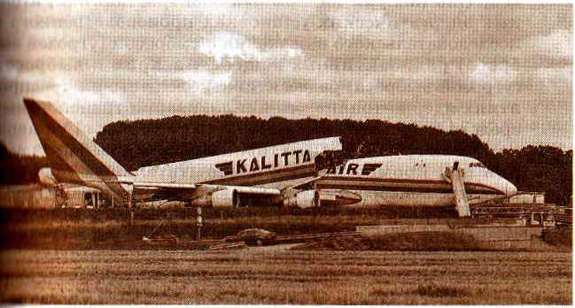
РНм R. Авария самолета

Slide 21
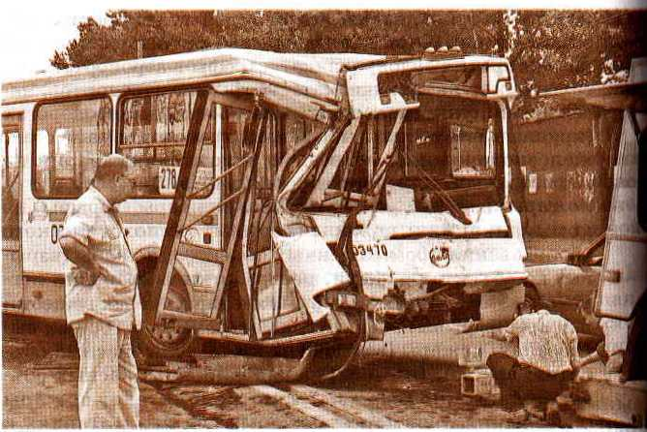

Slide 22
- аварии с выбросом (угрозой выброса) радиоактивных, веществ (аварии на атомных электростанциях, атомных энергетических установках производственного и исследовательского назначения с выбросом (угрозой выброса) радиоактивных веществ; аварии с выбросом (угрозой выброса) радиоактивных веществ на предприятиях ядерно-топливного цикла; аварии транспортных средств и космических аппаратов с ядерными установками или грузом радиоактивных веществ на борту; аварии при промышленных и испытательных ядерных взрывах с выбросом (угрозой выброса) радиоактивных веществ; аварии с ядерными боеприпасами в местах хранения, эксплуатации или установки; утрата радиоактивных источников);

Slide 23
- аварии с выбросом (угрозой выброса) биологически опасных веществ (аварии с выбросом (угрозой выброса) биологически опасных веществ на предприятиях и в научно исследовательских учреждениях (лабораториях); аварии на транспорте с выбросом (угрозой выброса) биологиче­ски опасных веществ; утрата биологически опасных ве­ществ);

Slide 24
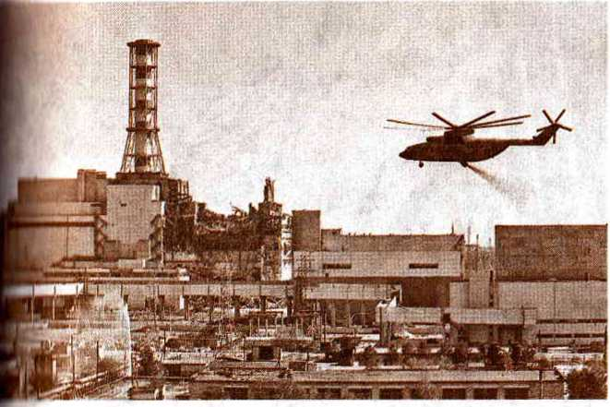
I 7. Авария на Чернобыльской атомной станции
Авария на Чернобыльской АЭС

Slide 25
внезапное обрушение зданий, сооружений (обрушение элементов транспортных коммуникаций; обрушение производственных зданий и сооружений, обрушение зданий и сооружений жилого, социально-бытового и культурного назначения);
аварии на электроэнергетических системах (аварии на автономных электростанциях с долговременным перерывом электроснабжения всех потребителей; аварии на электроэнергетических системах (сетях) с долговременным перерывом электроснабжения основных потребителей или обширных территорий; выход из строя транспортных электроконтактных сетей);

Slide 26
аварии на системах коммунального обеспечения (аварии в канализационных системах с массовым выбросом загрязняющих веществ; аварии на тепловых сетях в холодное время года; аварии в системах снабжения населения питьевой водой; аварии на коммунальных газопроводах);

Slide 27
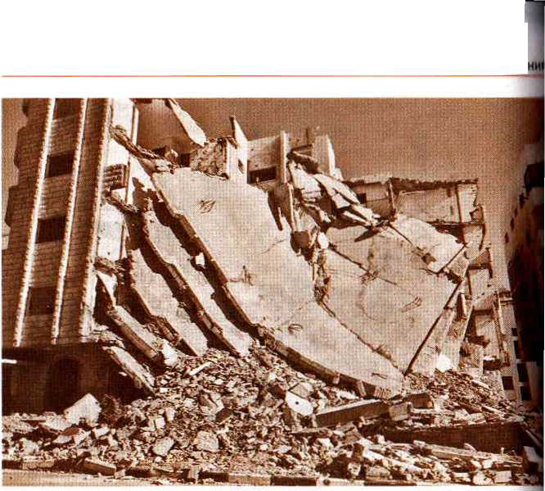

Slide 28
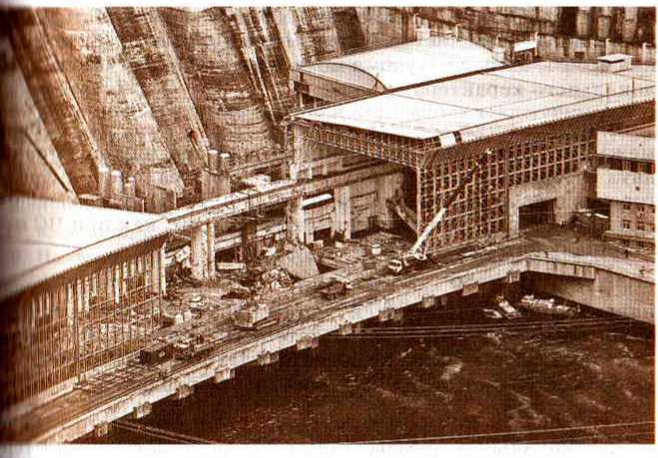
Авария на Саяно-Шушенской ГЭС

Slide 29
- аварии на очистных сооружениях (аварии на очистных сооружениях сточных вод промышленных предприятий с массовым выбросом загрязняющих веществ; аварии на очистных сооружениях промышленных газов с массовым выбросом загрязняющих веществ);
- гидродинамические аварии (прорывы плотин, дамб, шлюзов, перемычек и других гидротехнических сооружений).

Slide 30
ВНЕЗАПНОЕ
ОБРУШЕНИЕ
ЗДАНИЙ

Slide 31
БЕЗОПАСНОСТЬ
ПРИ
РАДИАЦИОННЫХ
АВАРИЯХ

Slide 32
Экологические чрезвычайные ситуации.
Под экологическими чрезвычайными ситуациями понимают значительные нарушения природной среды (например, разрушение озонового слоя, опустынивание земель, засоление почв, кислотные дожди и др.), несущие угрозу жизнедеятельности человека.
Антропогенные чрезвычайные ситуации. Антропогенные чрезвычайные ситуации являются следствием ошибочных действий людей.

Slide 33
Социальные чрезвычайные ситуации.
К социальным чрезвычайным ситуациям относят угрожающие жизни, здоровью и благополучию людей события, происходящие в обществе: войны, межнациональные конфликты, геноцид, терроризм, крупные ограбления и др.
Комбинированные чрезвычайные ситуации. Комбинированные чрезвычайные ситуации могут сочетать в себе признаки нескольких ЧС, различающихся по масштабам возникновения.

Slide 34
Классификация чрезвычайных ситуаций природного и техногенного характера по степени распространения :
Локальные чрезвычайные ситуации.
Зона локальных ЧС не выходит за пределы территории объекта производственного или социального назначения. Число пострадавших в локальных ЧС не превышает 10 человек. Материальный ущерб составляет не более 100 тысяч рублей.

Slide 35
Муниципальные чрезвычайные ситуации.
Зона не выходит за пределы населенного пункта, города, района.
Число пострадавших составляет от 10 до 50 человек. Материальный ущерб составляет не более пяти миллионов рублей. Даная чрезвычайная ситуация может быть также отнесена к ЧС локального характера.
Межмуниципальные чрезвычайные ситуации.
Зона межмуниципальных ЧС распространяется на территорию двух и более поселений, внутригородских районов крупных городов .
Число пострадав и материальный ущерб оцениваются так же, как при ЧС муниципального характера.

Slide 36
Региональные чрезвычайные ситуации.
Зона региональных чрезвычайных ситуаций охватывает территорию одного субъекта РФ. В результате региональных ЧС увечья получают свыше 50, но не более 500 человек. Материалы ущерб составляет от 5 до 500 миллионов рублей.
Межрегиональные чрезвычайные ситуации.
Зона межрегиональных чрезвычайных ситуаций затрагивает территорию двух и более субъектов Федерации. Число пострадавших — от 50 до 500 человек. Материальный ущерб, как и при региональных ЧС.

Slide 37
Федеральные чрезвычайные ситуации.
Зона федеральных ЧС может охватывать территорию всей страны. В результате федеральных ЧС непосредственно страдают свыше 500 человек. Материальный ущерб составляет свыше 500 миллионов рублей.
Существуют также трансграничные чрезвычайные ситуации. Поражающие факторы трансграничных ЧС выходят за пределы РФ, но частично затрагивают ее территорию.

Slide 38
Территории, в пределах которых в результате аварий, ка- тастроф, военных действий или стихийных бедствий произошли отрицательные изменения в окружающей среде, угрожащие здоровью человека, состоянию экосистем, генетическому фонду растений и животных, решениями правительства объявляются зонами чрезвычайной экологической ситуации.

Slide 39
СПАСИБО ЗА ВНИМАНИЕ!

